Slide 1
宋代官制数据提取
2026.02.04

Slide 2
目标
构建宋代官制数据集
提取机构、官职基本信息
梳理机构、官职之间的关联结构
保留溯源引用信息
探索人机结合的数据清理流程
代理出现的问题进行分类
溯源信息保留
分工合作方式

Slide 3
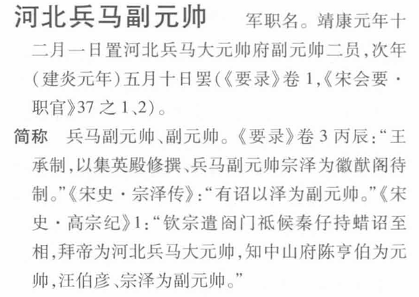
数据源
目前主要数据源
《宋代官制辞典》
其他可能的数据源
《辞典》中提及的引用的原文
数据结构
词条名称 title
辞典中所在目录 catalog
页码 page
词条后的描述文本 text
其他字段信息 fields

Slide 4
数据结构
官制数据表中的每一项对应一个机构或官职在某段时间内的属性
机构：
名称 title
目录与页码 catalog, page
类别与子类 type = 机构, subtype
覆盖时间段 bgn_time, end_time
起止时间点事件 bgn_event, end_event
上级机构 superiors
下级机构 subordinates
编制信息 staffing
官职：
名称 title
目录与页码 catalog, page
类别与子类 type = 官职, subtype
覆盖时间段 bgn_time, end_time
起止时间点事件 bgn_event, end_event
隶属机构 department
品级 grade

Slide 5
数据接口 API
数据接口是在模拟人类用户获取数据，修改数据的操作，并允许代理组合这些操作，完成信息提取任务。
查询数据
查询《辞典》中的词条信息
查询官制表中的对应词条的信息
修改数据（官制表）
更新属性
追加属性
拆分时间段（添加重要时间点与对应事件）

Slide 6
对比现有数据表
以《尚书省下机构官职表总表》为例，包含维度
类别，参考文档页数
条目名
*衙署
上级机构，下级机构
隶属机构
*下级官员，平级官员
官品，品级
编制，官额，吏额
*职掌
*简称与别名
始置时间，罢置时间，前身
*出处与各类文本原文
带*属性暂时没有被包含
优先保留了基础结构属性，即涉及到词条之间的关系的信息；
将大类拆分为机构与官职，并区分了共有属性以及每类自己的属性
引用原文暂时没有直接加入到数据表中

Slide 7
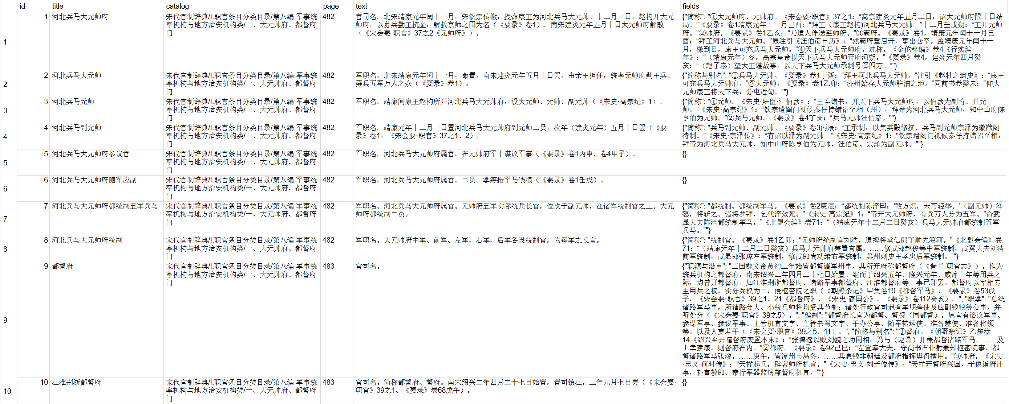
实际执行案例（0131）
输入数据：《辞典》第八至十编 OCR 结果，共833条数据

Slide 8
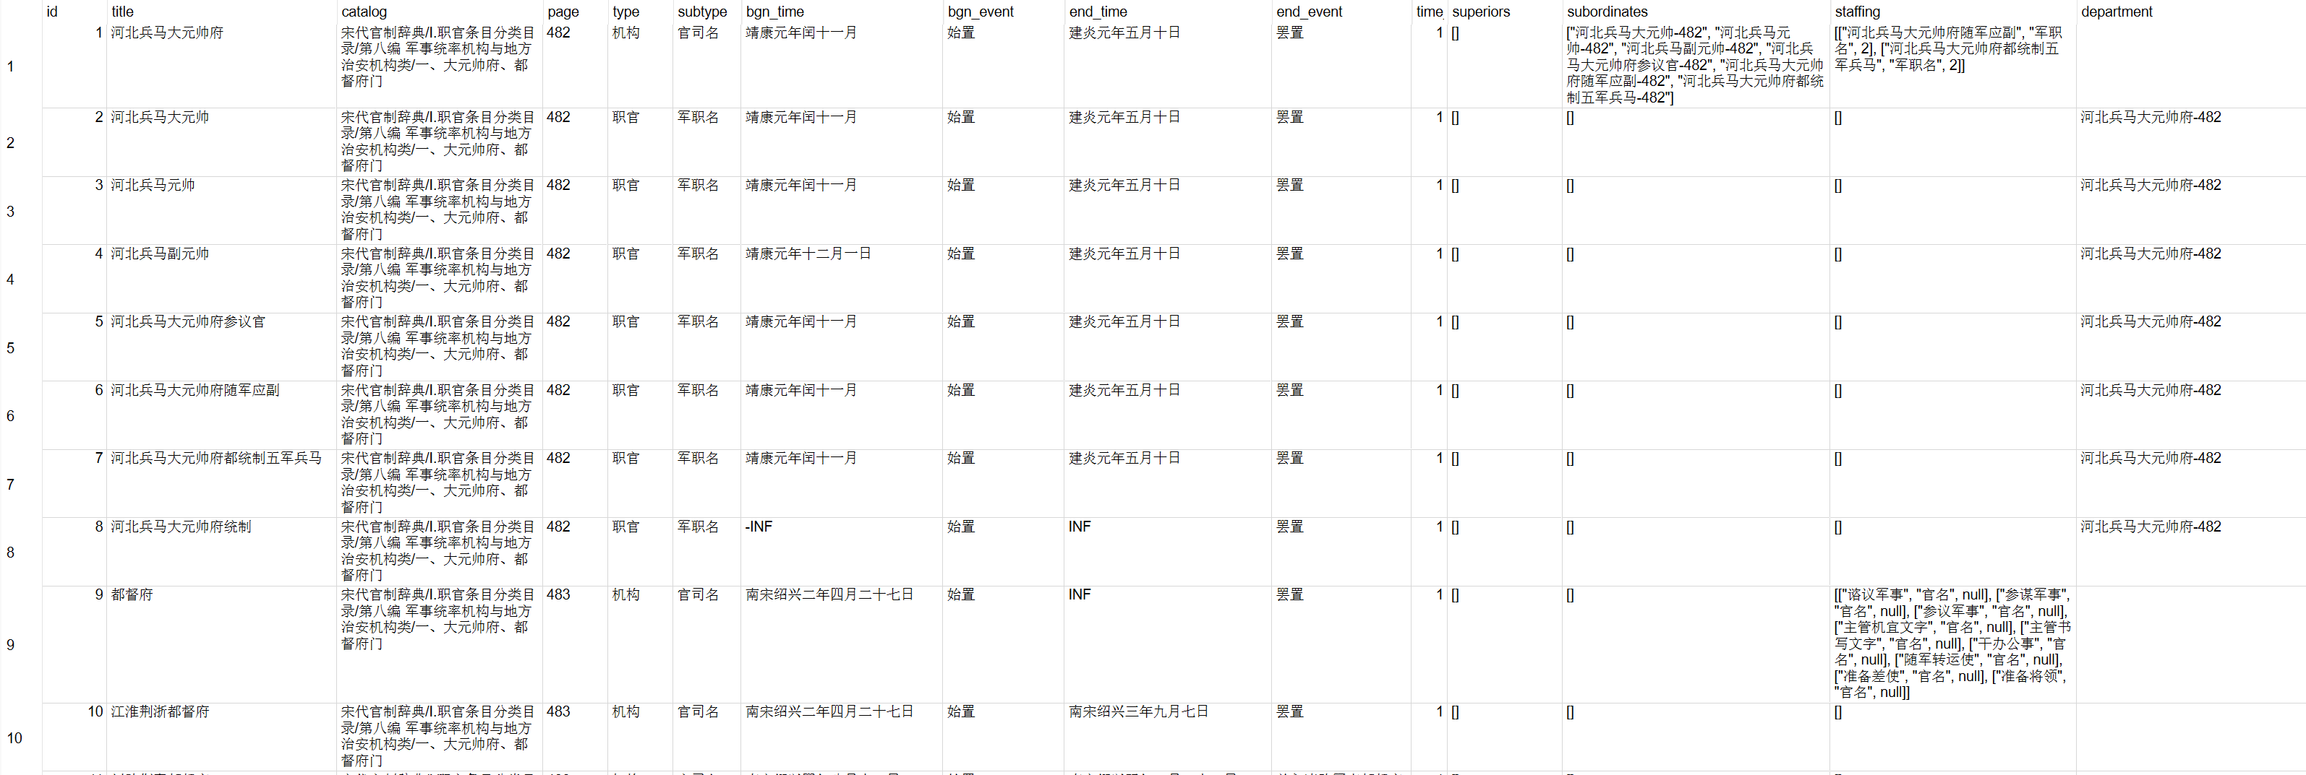
产出数据表
完全由代理更新的数据表

Slide 9
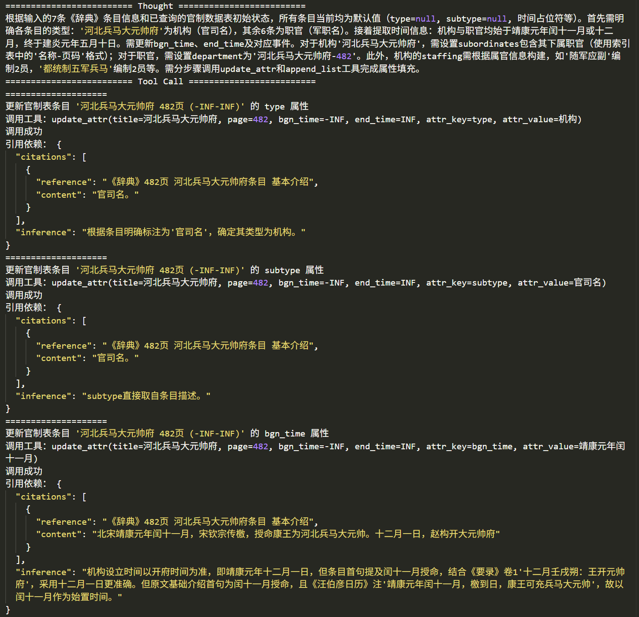
操作记录
思考过程
行为规划
工具调用
原始引用依赖信息
自纠错能力

Slide 10
存在问题
《辞典》条目中存在概念词条和实例词条的区分
都督府-483
诸路军事都督府-483
诸路军马都督府-483
江淮荆浙都督府-483
江淮都督府-483
在概念上，各个都督府属于都督府的下级词条，但又区别于上下级机构的关系；
理论上，下级词条会继承上级概念词条的属性，如都督府的编制信息理应在各个实际的都督府中适用；下级词条同样影响上级概念词条，如存在时间范围等；
Q1 是否需要专门区分概念词条和实例词条？
Q2 如何维护之间的关联，尤其在两方存在冲突时？

Slide 11
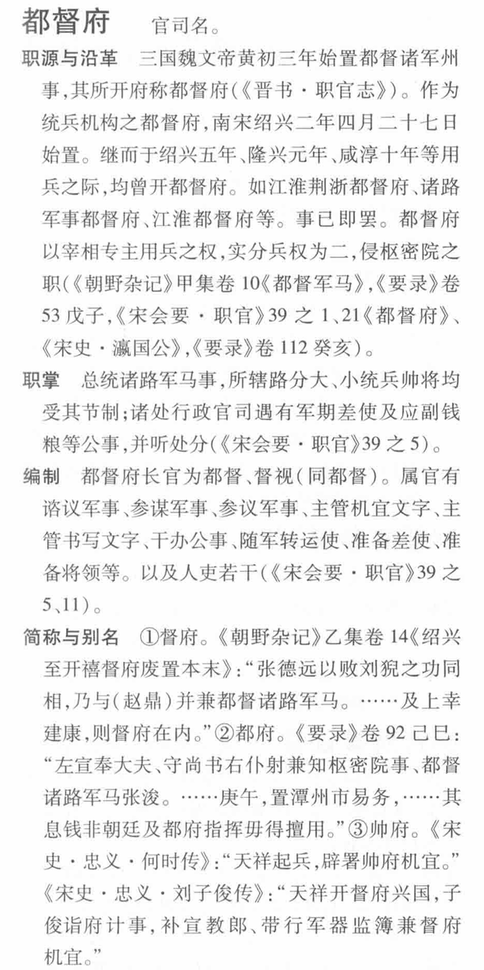
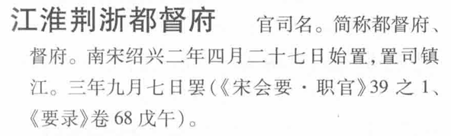
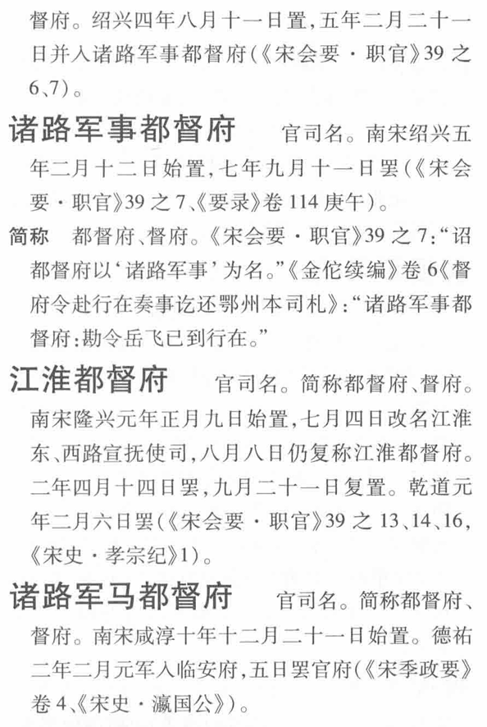
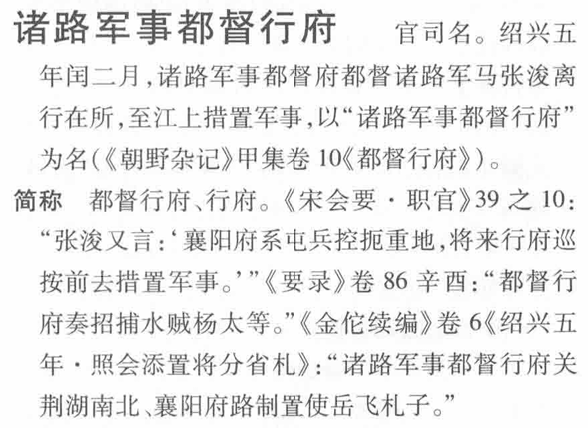
从文本看
宋都督府最早于南宋绍兴二年四月二十七日设立；
首先设立的是江淮荆浙都督府；
前后总共设立了五个都督府；
此外还有都督行府；

Slide 12
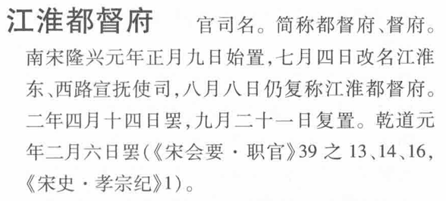
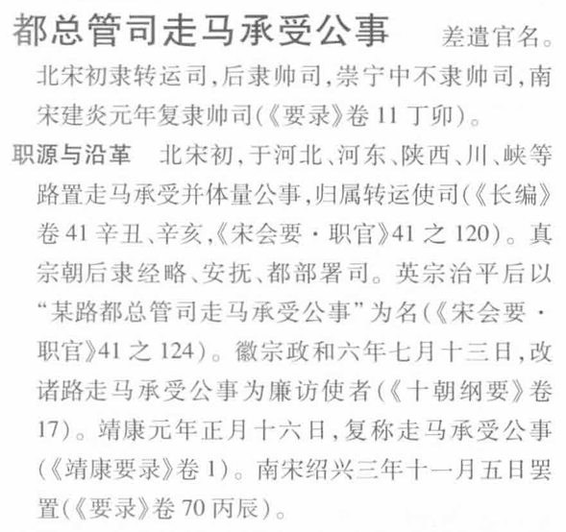
存在问题
存在《辞典》中仅提及但未收录为单独词条的机构或官职
江淮都督府
改名江淮东、西路宣抚使司，之后改回
该名称没有搭建单独词条
都总管司走马承受公事
某路都总管司走马承受公事
廉访使者-490
复称
从数据一致性的角度来看，应当为这些“临时”的名称建立词条；
类似的还有各种简称中涉及的名称，是否需要建立独立词条？

Slide 13
存在问题
《辞典》词条与数据表中的属性并非一对一，而是多对多关系
双向关系应当同时更新，即使仅在一个词条中提及
如上级-下级关系，隶属机构与编制关系
多个词条共同提及相同的一个属性
多出现在本身存在关联的词条对中

Slide 14
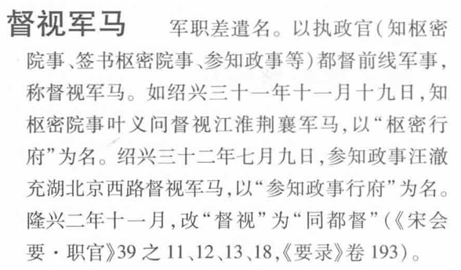
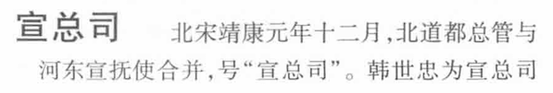

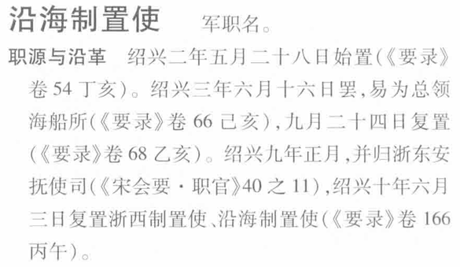
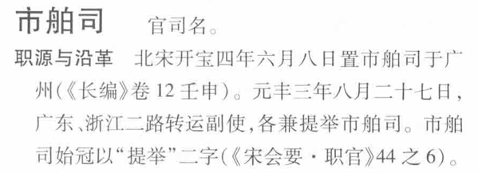
重要事件类别
始置，罢置，沿置
改名，复名，改置，更名，复旧称
合并，并归
改隶
改隶路提举市舶司
皇太子领临安府尹、免太子领临安府尹
由司理院分置
升杭州为临安府

Slide 15
其他方面
引用依赖信息如何记录
记录到什么程度能够作为可引用信息
是否记录中间引用
条目分类
临时设立的机构或官职

Slide 16
区分差遣和其他
事件

